Slide 1
计算机组成与设计
主讲人：赵梦莹
山东大学 计算机科学与技术学院

Slide 2
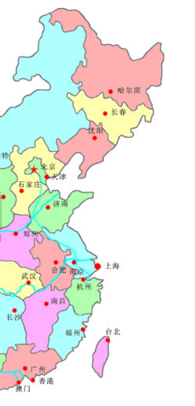
关于我
赵梦莹
本科：
山东大学计算机科学与技术学院
体系结构与嵌入式系统研究中心
2007
2011
2015
Now
博士：香港城市大学
（Department of Computer Science）
2011
2015

Slide 3
关于我
研究方向
计算机体系结构、嵌入式系统
新型物联网节点系统设计
基于FPGA的智能应用加速与优化
联系方式
主页: https://zmyhomepage.github.io/zmy_EN/
Email: zhaomengying@sdu.edu.cn
办公室: N3-420-2

Slide 4
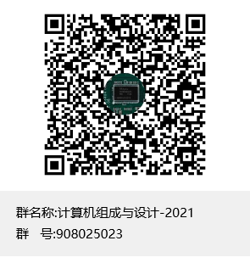
关于你们

Slide 5
关于课程
政治 满分100 英语 满分100 数学 满分150
计算机综合专业课 满分150分
数据结构45分
计算机组成原理45分
操作系统35分
计算机网络25分
比重：45/150

Slide 6
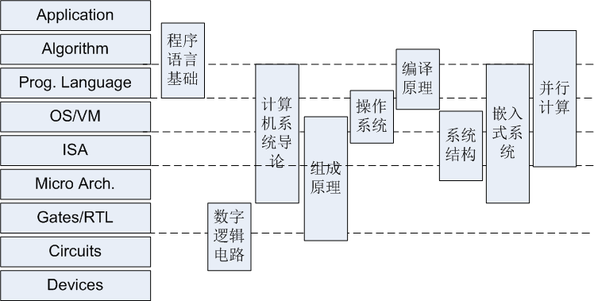
关于课程
 | Monday | Tuesday | Wednesday | Thursday | Friday
上午1-2节 | √
上午3-4节 |  |  | √
下午7-8节 | √
N403
N403
N313
1-17周
1-10周

Slide 7
关于课程
Computer Software and Theory
Algorithm & Algorithmics
Computational complexity theory
Computational geometry
Formal method
….
Computer System
Computer organization and design
Computer architecture
Network and communication
Real-time and embedded system
Database system
….
Computer Application
Computation for science and engineering
Computer aided design
….
计算机领域三大方向

Slide 8
关于课程
组成与设计
楼房
=
+
+

Slide 9


关于课程
计算机组成 == 硬件?
楼房
=
+
+
计算机=???

Slide 10
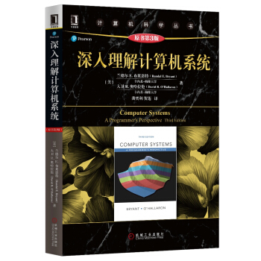
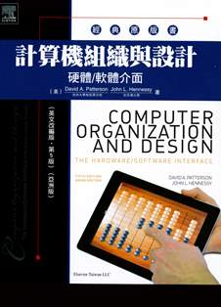

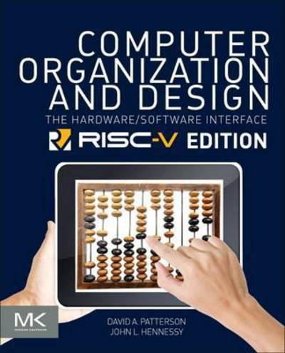
关于教材
参考教材
主体教材

Slide 11

关于课堂
雨课堂：语音直播，课件查看，答题等互动
QQ群：实时交流，线下交流，问题讨论，其他

Slide 12
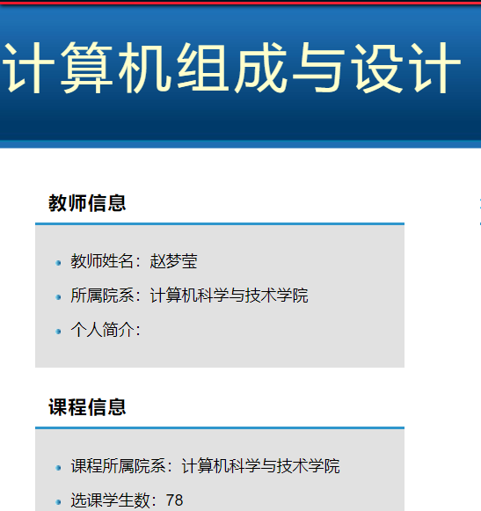

关于课堂
雨课堂：语音直播，课件查看，答题等互动
QQ群：实时交流，线下交流，问题讨论，其他
山东大学网络教学平台：课件和资料下载、作业发布和提交

Slide 13

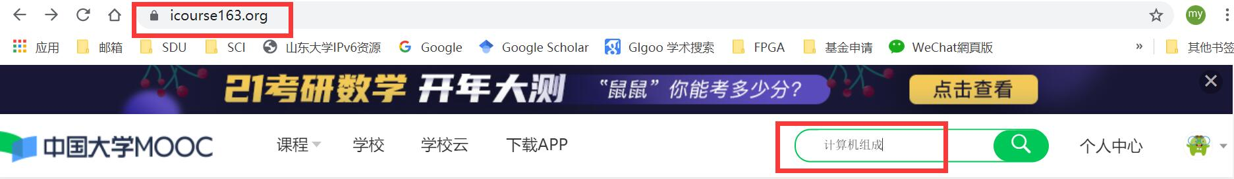
关于课堂
雨课堂：语音直播，课件查看，答题等互动
QQ群：实时交流，线下交流，问题讨论，其他
山东大学网络教学平台：课件和资料下载、作业发布和提交
MOOC：视频学习

Slide 14
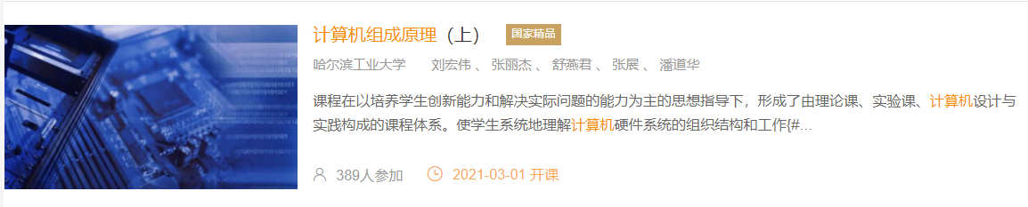
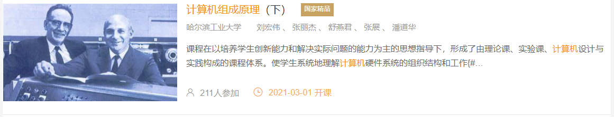
关于课堂
雨课堂：语音直播，课件查看，答题等互动
QQ群：实时交流，线下交流，问题讨论，其他
山东大学网络教学平台：课件和资料下载、作业发布和提交
MOOC：视频学习

Slide 15
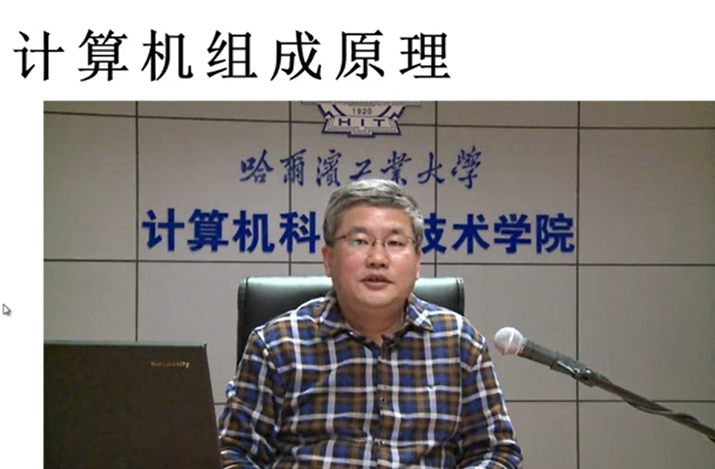
关于课堂
雨课堂：语音直播，课件查看，答题等互动
QQ群：实时交流，线下交流，问题讨论，其他
山东大学网络教学平台：课件和资料下载、作业发布和提交
MOOC：视频学习

Slide 16

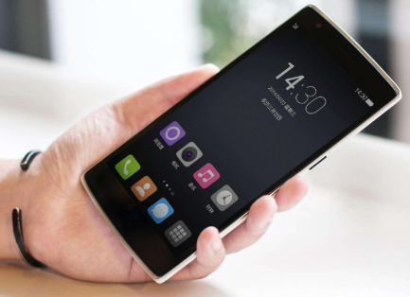

关于课堂
课前道具准备：
手机：雨课堂
电脑：雨课堂网页版、QQ群
纸笔：笔记、随堂测试

Slide 17
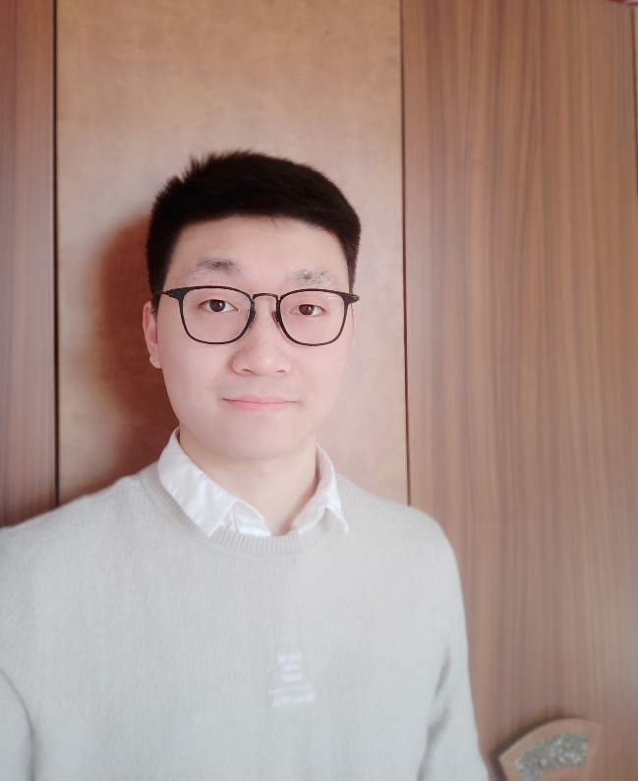
关于助教
张浩，体系结构与嵌入式系统研究中心三年级研究生，主要研究兴趣为非易失性存储器在FPGA设计中的应用以及基于强化学习的FPGA电子设计自动化流程优化。
FPGA architecture
FPGA CAD flow

Slide 18
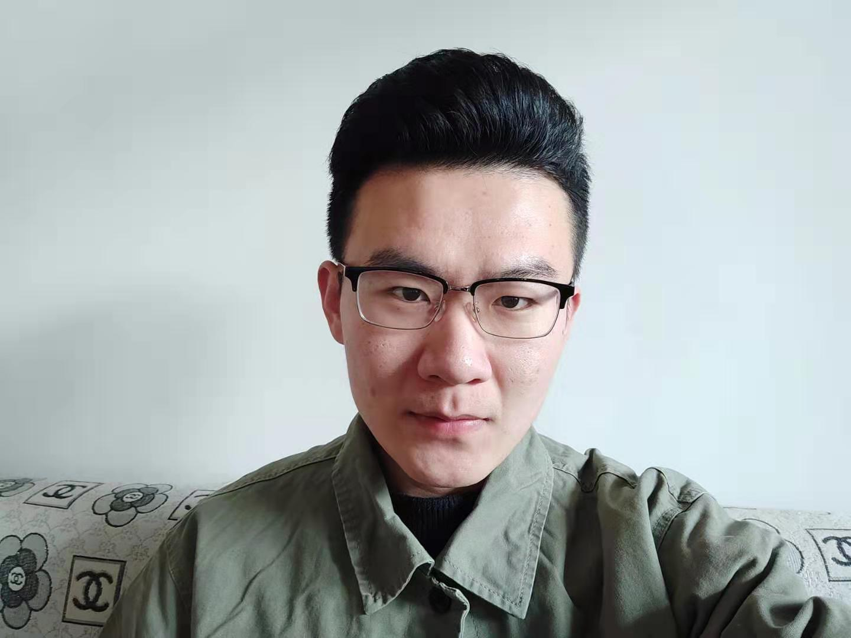
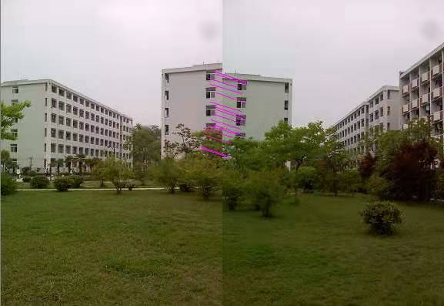
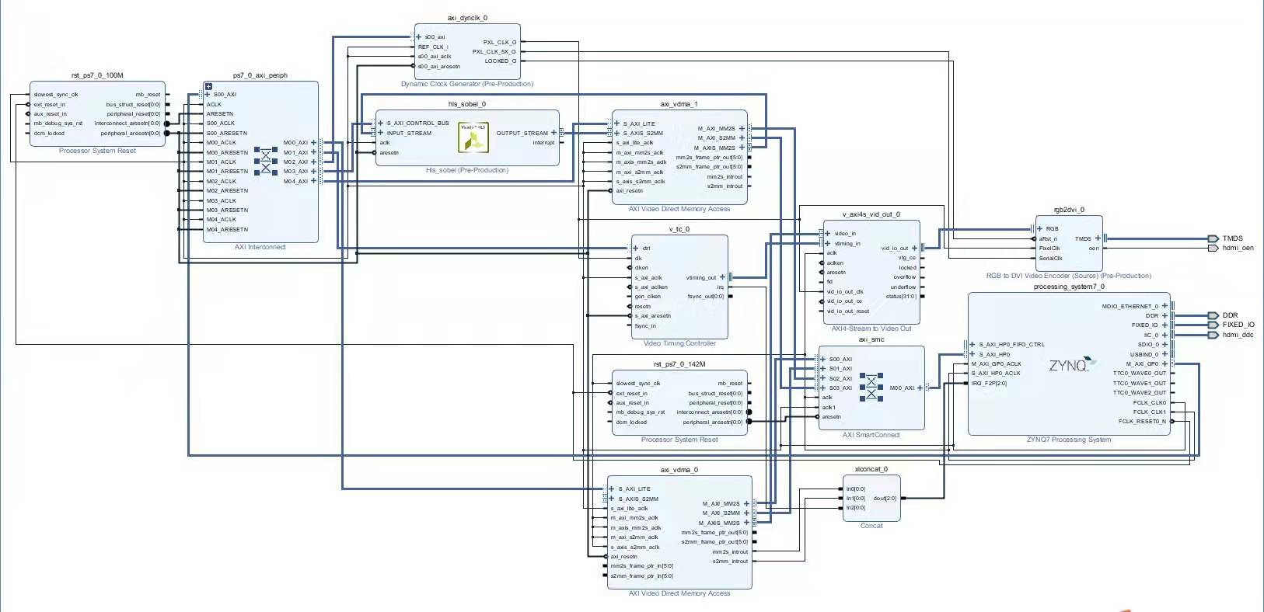
关于助教
赵夫慧，体系结构与嵌入式系统研究中心二年级研究生，研究方向为基于FPGA的异构计算以及ARM的应用开发，参与IBM异构计算比赛和基于ARM的医疗设备项目。

Slide 19
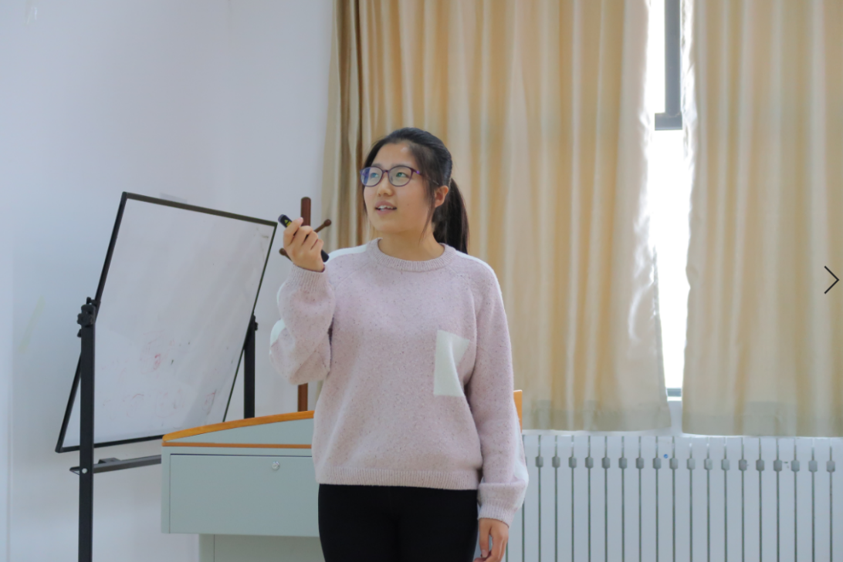
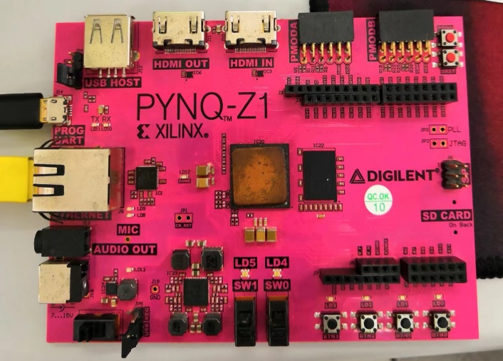
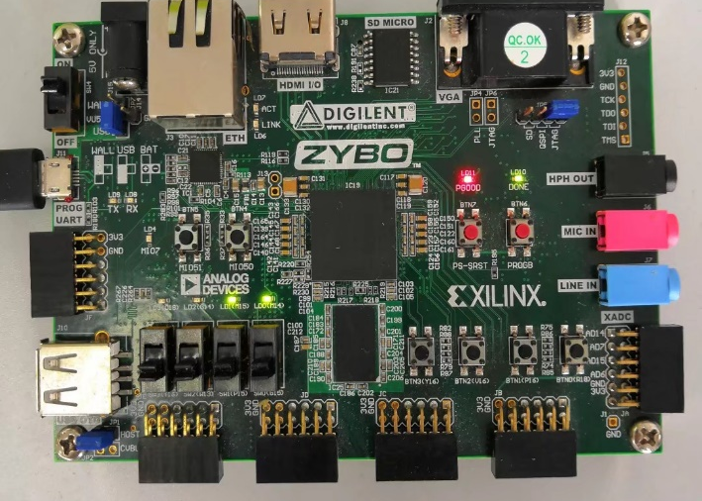
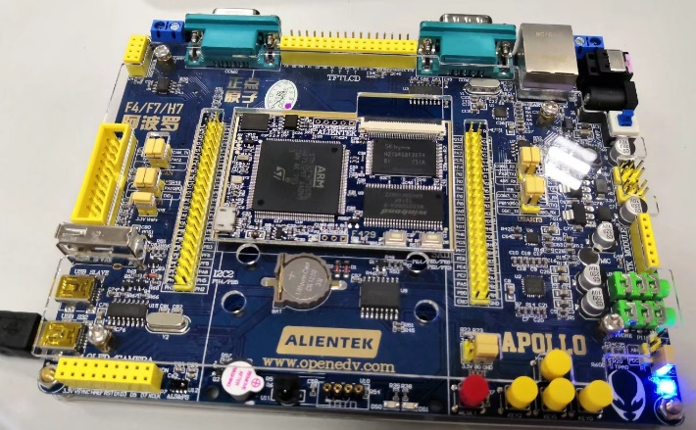
关于助教
曹美，体系结构与嵌入式系统研究中心二年级研究生，主要研究基于FPGA的神经网络压缩算法，参与物联网智能医疗系统项目的开发，是2019 OpenPOWER+OpenCAPI异构计算设计大赛的主力队员。

Slide 20
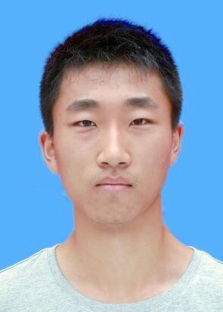
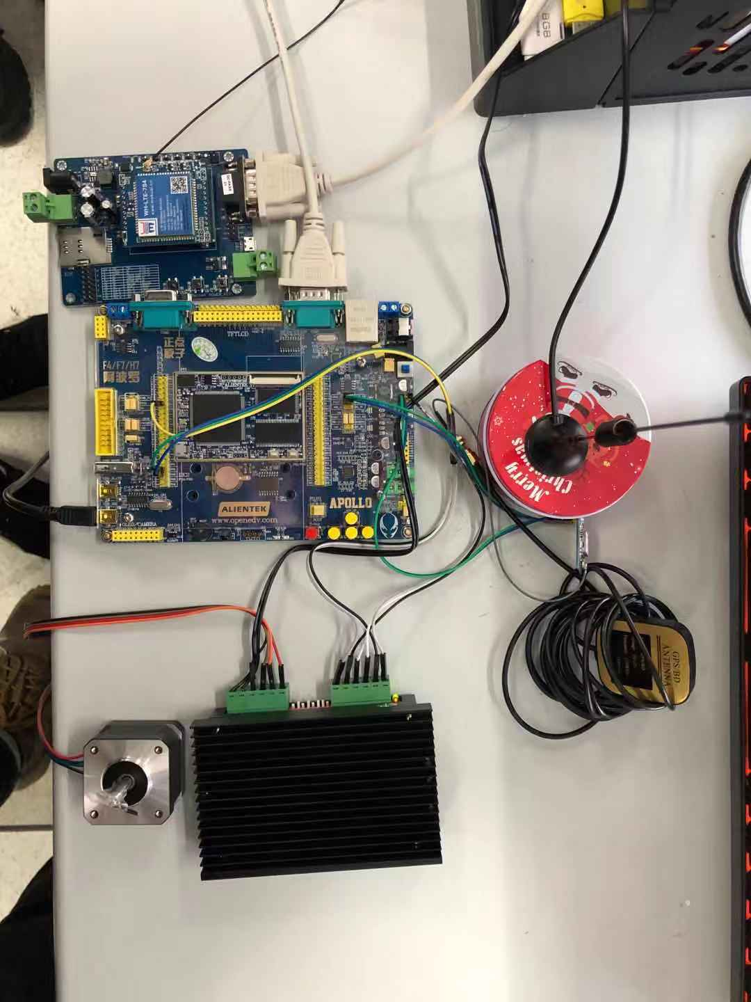
关于助教
邢成浩，体系结构与嵌入式系统研究中心二年级研究生，主要研究兴趣为基于FPGA的异构计算以及STM32的应用， 是2019OpenPOWER+OpenCAPI异构计算设计大赛的成员以及基于ARM的智能医疗系统项目的负责人。

Slide 21
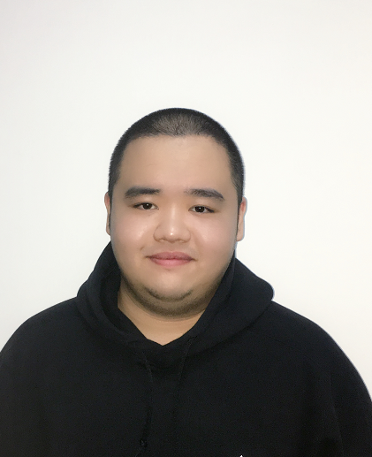
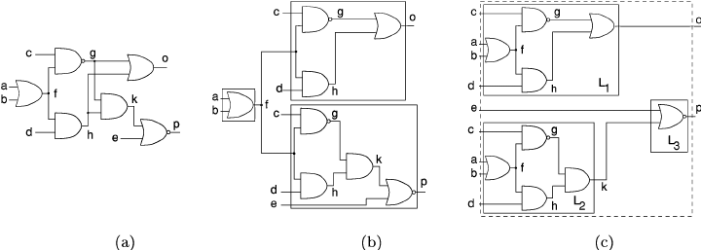
关于助教
郑汇川，体系结构与嵌入式系统研究中心一年级研究生，主要研究兴趣为FPGA的逻辑综合和技术映射算法以及非易失性存储器在FPGA设计中的应用。

Slide 22
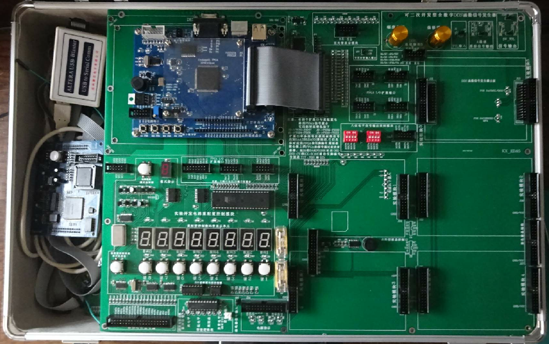
关于实验

Slide 23
关于课程考核
1.课堂：
56学时，其中第一、二、三、四各单元分别用8/18/20/22学时，是传授与接收理论知识的主渠道, 要求尽量不缺课，课堂上充分参与。期末闭卷考试。考试成绩占60分。
2.讲课顺序:
第1、2、6、4、5、7、8、9、10章
3. 作业：
有一定数量的平时作业，是帮助理解和熟练掌握课堂教学内容的重要环节，应独立认真完成。平时成绩（包括实验）占 40分。

Slide 24
本书结构
第１篇 概论（1-2章）
计算机
第２篇 计算机系统的硬件结构 （3-5章）
存储器
I/O
系统总线

Slide 25
本书结构
第１篇 概论（1-2章）
计算机
第２篇 计算机系统的硬件结构 （3-5章）
存储器
I/O
系统总线
第３篇 CPU（6-8章）
CPU
中央处理器
ALU
CU
CPU
内部互连
寄存器

Slide 26
本书结构
第１篇 概论（1-2章）
计算机
第２篇 计算机系统的硬件结构 （3-5章）
存储器
I/O
系统总线
第３篇 CPU（6-8章）
CPU
第４篇 CU（9-10章）
中央处理器
控制单元
ALU
CU
排队
逻辑
寄存器
CPU
内部互连
和解码器
控制
存储器
寄存器

Slide 27
热身思考
1.列举你所知道的计算机的组成部分，简要说明他们之间的关系。
2. 计算机如何理解你写的程序？计算机中文字、代码、图片、数字、符号是怎么表示的？
3. 计算机怎么做运算（如加、减、乘、除）？
4. 你知道什么是指令集吗？如何设计一个指令集？
5. 在计算机存储里，如何定位一个数据？
6. 高速缓存（cache）在计算机里是什么角色？怎么在cache里找目标数据？
7. CPU是什么？你觉得CPU的功能是什么？
8. 如何设计一个CPU？

